Slide 1


Machine Guards
Resguardos de Máquinas
A bilingual training module for employers with Hispanic workers
Un instructivo bilingüe para patrones con trabajadores hispanos

Slide 2
TO USE THIS TRAINING MODULE:
This Oregon OSHA training module is designed so that both English and Spanish-speaking people can use it. The left-sided pages are in English and the right-sided pages are in Spanish.
STEP 1
STEP 2
STEP 3
STEP 4
Print all the module pages.
Photocopy the entire module copying on both sides of each page. The even pages (2, 4, 6, etc.) must be in English. The odd pages (3, 5, 7, etc.) must be in Spanish.
Spanish
Staple or bind each module. Make sure that the pages in English are on the left and the pages in Spanish are on the right.
English
Provide the training.

Slide 3
PARA USAR ESTE INSTRUCTIVO:
Este instructivo de Oregon OSHA está diseñado para que personas de habla inglés y español lo puedan usar. Las páginas del lado izquierdo van en inglés, las páginas del lado derecho van en español.
PASO 1
PASO 2
PASO 3
PASO 4
Imprima todas las páginas del instructivo.
Fotocopie el instructivo entero copiando por los dos lados de cada página. Las páginas pares (2, 4, 6, etc.), deben estar en inglés. Las páginas nones (3, 5, 7, etc.), deben estar en español.
Engrape o encuaderne cada instructivo. Asegúrese que las páginas en inglés estén del lado izquierdo y las páginas en español del lado derecho.
Español
Inglés
Proporcione la capacitación

Slide 4
Oregon OSHA Occupational Safety and Health Program in Spanish
These modules are designed to be taught in 30 to 60 minutes.
Note: This educational material or any other material used to inform employers and workers of compliance requirements of Oregon OSHA standards through simplification of the regulations should not be considered a substitute for any provisions of the Oregon Safe Employment Act or for any standards issued by Oregon OSHA.

Slide 5
Programa en Español de Seguridad e Higiene en el Trabajo de Oregon OSHA
Estos instructivos están diseñados para ser enseñados en 30 a 60 minutos.
Nota: Este material educativo o cualquier otro material utilizado para adiestrar a patrones y empleados de los requisitos de cumplimiento de los reglamentos de Oregon OSHA por conducto de la simplificación de los reglamentos, no se considerará substituto de cualquiera de las previsiones de la Ley de Seguridad en el Trabajo de Oregon, o por cualquiera de las normas dictaminadas por Oregon OSHA.

Slide 6
Welcome!
The reason for this course
  Crushed hands and arms, severed fingers and blindness are some of the hazards of unguarded moving machines.
The goal of this course
  Learn how injuries can be prevented with machine safeguards.

Slide 7
¡Bienvenidos!
La razón de este curso
  Manos y brazos aplastados, dedos amputados y ceguera son algunos de los peligros de maquinaria en movimiento sin guardas.
La meta de este curso
  Aprender como se pueden prevenir lesiones con guardas de máquinas.

Slide 8
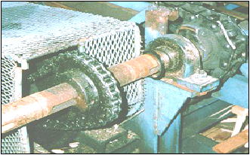
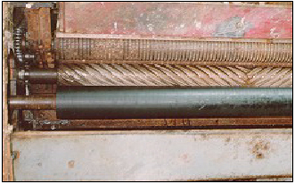
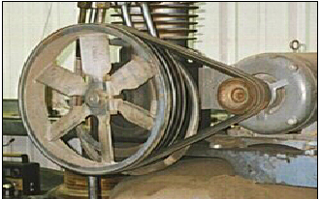
If it moves, pay attention!
WHAT ARE SOME THINGS THAT MOVE?
Chains and Sprockets
Rollers
Flywheels and Belts

Slide 9
¡Si se mueve, ponga atención!
¿CUAL SON ALGUANAS COSAS QUE SE MUEVEN?
Cadenas y Ruedas Dentadas
Rodillos
Ruedas Volantes y Bandas

Slide 10
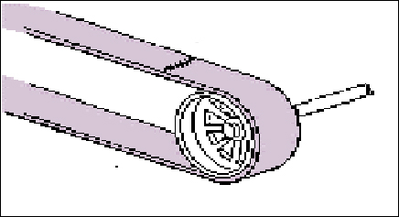
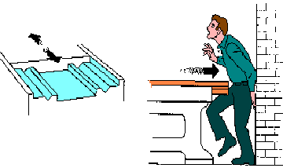
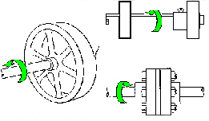
If it moves, pay attention!
HOW DO SOME MACHINES MOVE?
Around (Rotating)
Back and Forth or Up and Down (Reciprocating)
Crossways (Transverse)

Slide 11
¡Si se mueve, ponga atención!
¿COMO SE MUEVEN ALGUANS MAQUINAS?
Jirarando (Rodando)
De Ida y Venida o Arriba y Abajo (De Vaivén)
En cruze (Transversal)

Slide 12
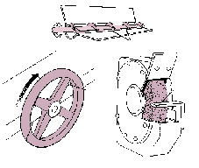
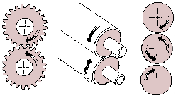
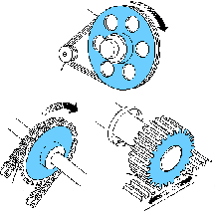
If it moves, pay attention!
HOW DO SOME MACHINES MOVE?
Around (Rotating)
Around (Rotating)
Around (Rotating)

Slide 13
¡Si se mueve, ponga atención!
¿COMO SE MUEVEN ALGUANS MAQUINAS?
Jirarando (Rodando)
Jirarando (Rodando)
Jirarando (Rodando)

Slide 14
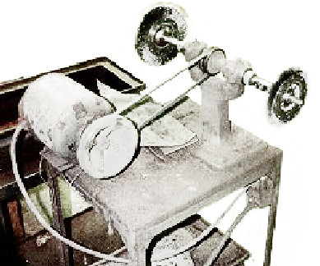
Danger points
THE POINT OF OPERATION
The main action of the machine is the point of operation.
It is what the machine does.
THE POINT OF OPERATION
This machine was designed to clean things with the brushes.
THIS IS AN UNSAFE MACHINE AND SHOULD NEVER BE USED IN THIS CONDITION

Slide 15
Puntos de peligro
EL PUNTO DE OPERACIÓN
La acción principal de la máquina el el punto de operación.
Es lo que hace la máquina.
EL PUNTO DE OPERACION
Esta máquina fue diseñada para limpiar cosas con cepillos.
ESTA ES UNA MAQUINA PELIGROSA Y NUNCA DEBERA SER UTILIZADA EN SU PRESENTE CONDICION

Slide 16
Danger points
POWER TRANSMISSION
Power Transmission is what takes the power from the motor to the point of operation.
BELT
SHAFT
FLYWHEEL
THIS IS AN UNSAFE MACHINE AND SHOULD NEVER BE USED IN THIS CONDITION
This machine has several power
transmission parts.

Slide 17
Puntos de peligro
TRANSMISION DE POTENCIA
Transmición de potencia es lo que lleva la potencia del motor al punto de operación.
BANDA
EJE
RUEDA VOLANTE
ESTA ES UNA MAQUINA PELIGROSA Y NUNCA DEBERA SER UTILIZADA EN SU PRESENTE CONDICION
Esta máquina tiene varias partes de
transmisión de potencia.

Slide 18
If you start the motor . . .
What would happen if your fingers or hands touched the brushes here?
What would happen if your hair or finger got caught by the belt here?
What would happen if your sleeve or hair got caught by the shaft here?
What would would happen if your fingers, sleeve, or hair got caught by the flywheel here?

Slide 19
Si prende el motor . . .
¿Qué pasaría si sus dedos o manos tocaran los cepillos aquí?
¿Que pasaría si su cabello o dedo se atorara en la banda aquí?
¿Que pasaría si su manga o cabello se atorara en el eje aquí?
¿Que pasaría si sus dedos, manga, o cabello se atorara en la rueda volante aquí?

Slide 20
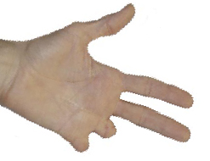
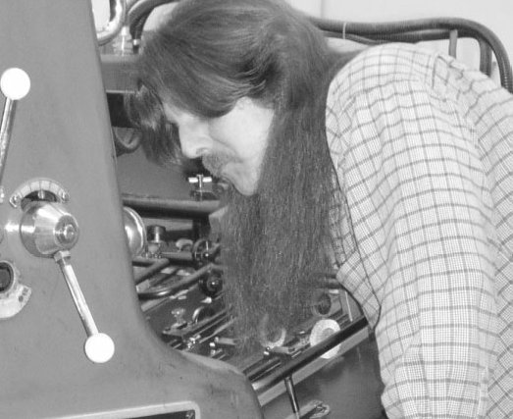
The injuries
AMPUTATED finger(s)
EVULSION of scalp (skin pulled off head)
BROKEN BONES of the fingers and hand
DEEP CUTS in the hands and arms

Slide 21
Las lesiones
Dedo(s) AMPUTADOS
EVULSION del cuero cabelludo (piel despelada de la cabeza)
HUESOS ROTOS de los dedos y las manos
CORTADAS PROFUNDAS en las manos y los brazos

Slide 22
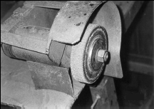
Danger - do not use
ABRASIVE WHEEL GRINDER is a stone wheel that turns at great speed. It is used for grinding.
The SPINDLE END, FLANGE, and NUT are EXPOSED. These exposed parts could trap a sleeve or hair.
There is NO TOOL OR WORK REST. Not having a work rest causes the hands to brush into the wheel, causing deep cuts.
There is no TONGUE guard. If the wheel shatters (and they do), pieces of stone will easily penetrate into the worker’s stomach, chest, and face.

Slide 23
Peligro - no utilizar
RUEDA DE ESMERIL es una rueda de piedra que da vuelta a gran velocidad. Se usa para moler.
La PUNTA DEL EJE, PESTAÑA, y TUERCA están al abierto. Estas partes expuestas pueden atrapar una manga o cabello.
NO hay SOPORTE DE HERRAMIENTA O DE LA PIEZA QUE SE TRABAJA. El no tener un soporte de la pieza causa que las manos rozen la rueda causando cortadas profundas.
NO hay GUARDA DE LENGÜETA. Si la rueda se estrella, (y sí ocurre), piezas de piedra se clavarán fácilmente en el estomago, pecho y cara del trabajador.

Slide 24
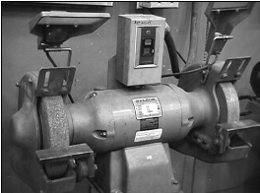
Guarded
ABRASIVE WHEEL GRINDER
The TONGUE guard will keep pieces of broken wheel from penetrating into the worker.
This is the guarded SPINDLE END, FLANGE, and NUT. This will prevent sleeves or hair from getting trapped by the spinning parts.
This is the TOOL or WORKREST. It supports the work- piece and reduces the chance of the hand brushing into the wheel.

Slide 25
Resguardado
RUEDA DE ESMERIL
La GUARDA DE LENGÜETA detendrá pedazos de la piedra estrellada se le claven al trabajador.
Este es la guarda de la PUNTA DEL EJE, PESTAÑA, y TUERCA. Esto va prevenir que mangas o cabello se atrapen en las partes rotatorias.
Este es el SOPORTE DE HERRAMIENTA O DE LA PIEZA QUE SE TRABAJA. Apoya la pieza de trabajo y reduce la posibilidad que la mano roze la rueda.

Slide 26
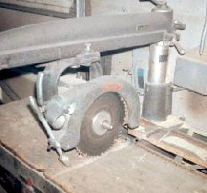
Danger - do not use
RADIAL SAWS are circular saws that cut wood across the grain or with the grain of the wood.
SPINDLE END, FLANGE, and NUT are NOT COVERED and could trap a sleeve or hair, pulling the hand, the head, and face into contact with the blade.
The LOWER BLADE is NOT GUARDED. The blade will amputate fingers, hands or arms.

Slide 27
Peligro - no utilizar
SIERRAS RADIALES son sierras circulares que cortan madera con el grano o en contra del grano.
La PUNTA DEL EJE, PESTAÑA, y TUERCA están al abierto. Estas partes expuestas pueden atrapar una manga o cabello, jalando la mano, la cabeza y la cara haciendo contacto con la sierra.
LA SIERRA INFERIOR NO esta RESGUARDADA. La sierra amputará dedos, manos, y brazos.

Slide 28
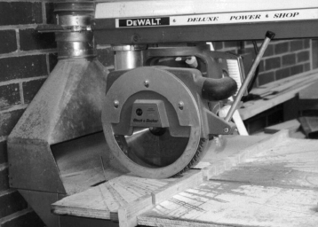
Guarded
RADIAL SAW
The SPINDLE END, FLANGE, and NUT are GUARDED with a metal plate. This will prevent sleeves or hair from getting trapped by the spinning parts.
The LOWER BLADE is GUARDED with a self-adjusting floating guard that rises and falls automatically to the thickness of the stock.

Slide 29
Resguardado
SIERRA RADIAL
La PUNTA DEL EJE, PESTAÑA, y TUERCA están resguardadas con una placa de metal. Esto evitará que las partes jiratorias atrapen las mangas, o cabello.
LA SIERRA INFERIOR ESTA RESGUARDADA con una guarda flotador que sube y cáe automáticamente con el gruesor de la pieza.

Slide 30
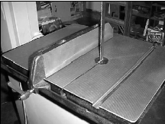
Danger - do not use
VERTICLE BAND SAWS use thin, flexible, continuous steel strips with cutting teeth on one edge. They cut metal, wood, and meat.
The worker pushes the material into the saw blade. Extreme caution must be used because the worker’s hands may come close to the saw blade - and a band saw cannot be fully guarded.
Large portion of exposed blade at point of operation.

Slide 31
Peligro - no utilizar
SIERRAS DE BANDA VERTICAL utilizan tiras continuas de acero delgadas, flexibles dentadas de un lado. Se usan para cortar metal, madera, o carne.
El trabajador empuja el material hacia la sierra. Se de be usar mucha precaución porque las manos del trabajador se pueden acercar a la sierra. Y, una sierra de banda no se puede resguardar por completo.
Gran parte de la sierra está al abierto en el punto de operación.

Slide 32
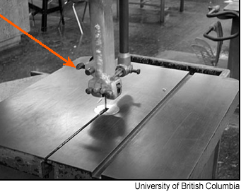
Guarded
VERTICLE BAND SAW
Almost the entire blade is GUARDED. Only the part of the blade that is working is exposed.
Use an adjustable guard and adjust to fit the thickness of the stock.

Slide 33
Resguardado
SIERRA DE BANDA VERTICAL
Casi toda la banda esta RESGUARDADA. Solamente la parte de la sierra que esta cortando esta al abierto.
Utilize una gaurda ajustable y ajústela al gruesor de la pieza que se va a trabajar.

Slide 34
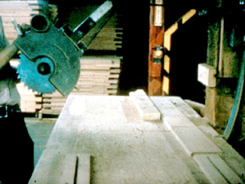
Can you find them?
OVERHEAD SWING SAWS cut by lifting the saw and bringing it down on the work piece. They cut wood accross the grain and with the grain.
Can you find three things wrong with this saw?
_______________________
_______________________
_______________________
Answers:
The SAW BLADE is not guarded.
The SWING OF THE ARM extends beyond the edge of the table. See how close the blade is to the worker’s stomach!
The SPINDLE END, FLANGE, and NUT are not guarded.

Slide 35
¿Las puede encontrar?
SIERRAS DE COLUMPIO ALTO cortan al elevar la sierra y bajándolas sobre la pieza. Cortan madera con el grano y en contra del grano.
¿Puede encontrar tres cosas mal con esta sierra?
_______________________
_______________________
_______________________
Solución:
La SIERRA no esta resguardada.
El ARCO DEL BRAZO DEL COLUMPIO sobrepasa el filo de la mesa. ¡Véa que tan cerca esta la sierra del estómago del trabajdor!
La PUNTA DEL EJE, PESTAÑA y TUERCA no estan resguardadas.

Slide 36
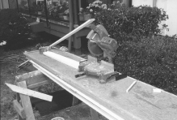

Notify your supervisor
MITER SAWS are good saws. They are used in many workplaces. They are mounted on a frame and allow them to cut wood at an angle accurately. To cut, the blade is lowered through the wood in a chopping motion.
WHY IS THE BLADE UNGUARDED?
  Did someone take it off?
  Did it break?
  Was it bought without the guard?
GUARDED
    If your equipment isn’t guarded, NOTIFY your supervisor.

Slide 37
Avísele a su supervisor
SIERRA DE INGLETE son buenas sierras. Son montadas sobre un armazon y les permite cortar madera a ángulo preciso. Para cortar, la sierra se baja en forma tajante sobre la madera.
¿PORQUÉ NO ESTA RESGUARDADA LA SIERRA?
  ¿Alguien se lo quitó?
  ¿Se rompio?
  ¿Se compró sin la guarda?
RESGUARDADO
    Si su equipo no esta resguardado, AVISELE a su supervisor.

Slide 38
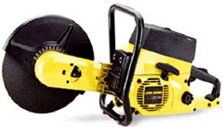
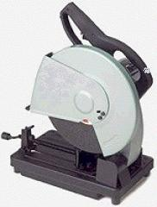
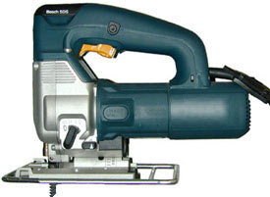
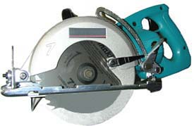
Guarded machines
Portable hand held saw
Chop saw
Guard
Circular saw
Jig saw
Guard

Slide 39
Máquinas resguardadas
Serrucho portátil de mano
Serrucho de angulo recto
Guarda
Cierra circular
Sierra caladora
Guarda

Slide 40
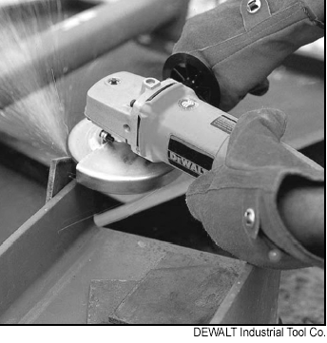
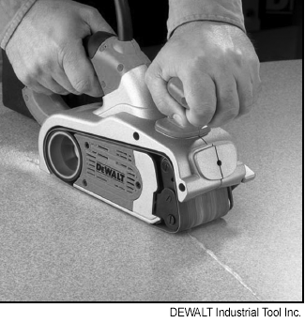
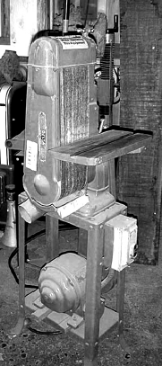
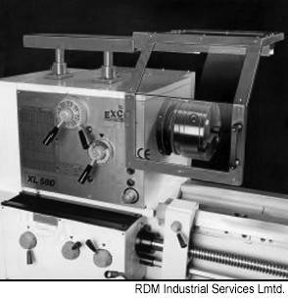
Guarded machines
Portable Abrasive Grinder
Portable Belt Sander
Guard
Metal Lathe
Guard
Vertical Belt Sander

Slide 41
Máquinas resguardadas
Esmeril portatil
Cepillo portátil
Guarda
Torno de metal
Guarda
Pulidora de cinta vertical

Slide 42
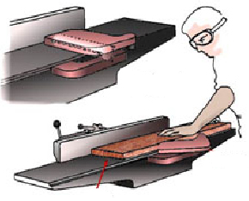
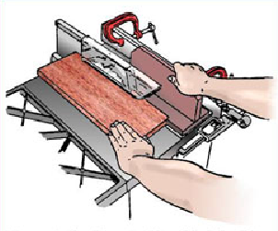
Techniques
Guard in rest position
Guard
Stock
TABLE SAW. Wood going through a table saw may kick back, violently hurting the worker. This table saw has a kick-back guard.
TABLE SAW. The top portion of the saw blade has a self-adjusting guard that adjusts to the thickness of the material.

Slide 43
Técnicas
Guard in rest position
Guard
Stock
SIERRA DE MESA. La madera que pasa por la sierra puede brincar en contragolpe, lastimando al trabajador. Esta sierra de mesa tiene un resguardo de contragolpe.
SIERRA DE MESA. La parte superior de la sierra tiene una guarda auto ajustable que se ajusta al gruesor de la pieza.

Slide 44
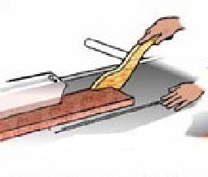
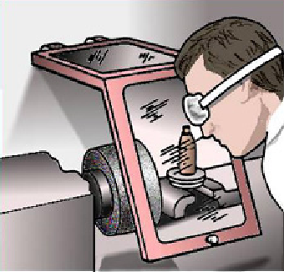
Techniques
TABLE SAW. Wood going through a table saw with a push stick - a good idea!
LATHE. Worker protected by guard and personal protective equipment.

Slide 45
Técnicas
SIERRA DE MESA. Empujando madera por esta sierra de mesa con un trozo de madera, ¡una buena idea!
TORNO. Trabajador protegido por una guarda y por equipo de protección personal.

Slide 46
Personal protective equipment
Always use hearing protection if the noise is above 90 dBA.
(This is usually the case if you have to yell to be heard by someone standing next to you.)
Sometimes safety glasses alone are OK. Sometimes both safety glasses and face shield are necessary when there are many flying particles. For example, when grinding or sanding.

Slide 47
Equipo de protección personal
Siempre utilize protección para los oídos cuando el ruido es más de 90 dBA.
(Por lo general esto es el caso cuando tiene que gritar para que se le oiga por una persona parada junto a usted.)
A veces solamente lentes protectivos es suficiente. A veces lentes protectivos y caretas son necesarios cuando hay muchas particulas volantes. Por ejemplo, cuando se esmerila o se lija.

Slide 48
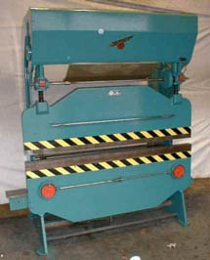
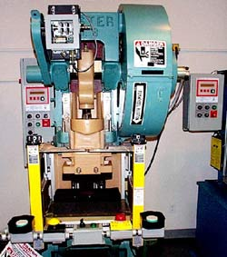
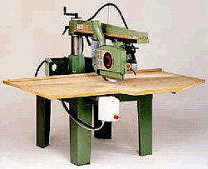
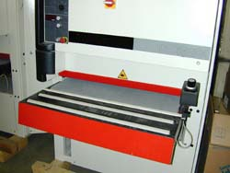
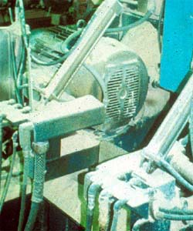
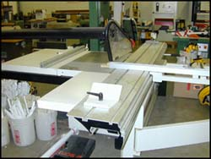
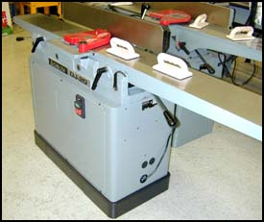
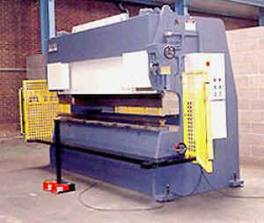
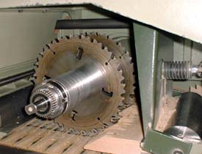
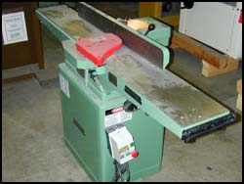
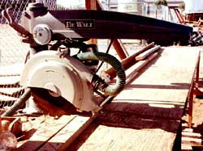
Safety first
There are many machines.
Each can seriously hurt you.
If you don´t know a machine and its dangers, don´t use it.
Get help.
Ask your supervisor to show you how to use the machine.
SAFETY FIRST!

Slide 49
Primero la seguridad
Hay muchas máquinas.
Cada una lo puede lastimar seriamente.
Si no conoce una máquina y sus peligros, no la use.
Que lo ayuden.
Pregúntele a su supervisor que le enseñe como usar la máquina.
¡PRIMERO LA SEGURIDAD!

Slide 50
OTHER TOPICS INCLUDE OTROS TEMAS INCLUYEN
Accident Investigation Investigación de Accidentes
Bloodborne Pathogens Patógenos de la Sangre
Excavations Excavaciones
Fall Protection Protección Contra Caídas
Hazard Communication Comunicación de Riesgo
Hazard Identification Localización de Riesgos
Hazardous Energy Control Control de Energía Peligrosa
Industrial Vehicles Vehículos Industriales
Machine Safeguarding Resguardos de Máquinas
Manual Material Handling Manipulación Manual de Cargas
Occupational Health Higiene Laboral
Portable Ladders Escaleras Portátiles
Restaurant Safety Tip Sheets Hojas de Consejos para Restaurantes
Safety Committees and Comités de Seguridad y Reuniones de Safety Meetings Seguridad
Scaffolds Andamios
Toll free number in Spanish: 1 (800) 843-8086
Toll free number in English: 1 (800) 922-2689
Web site: osha.oregon.gov

